Slide 1
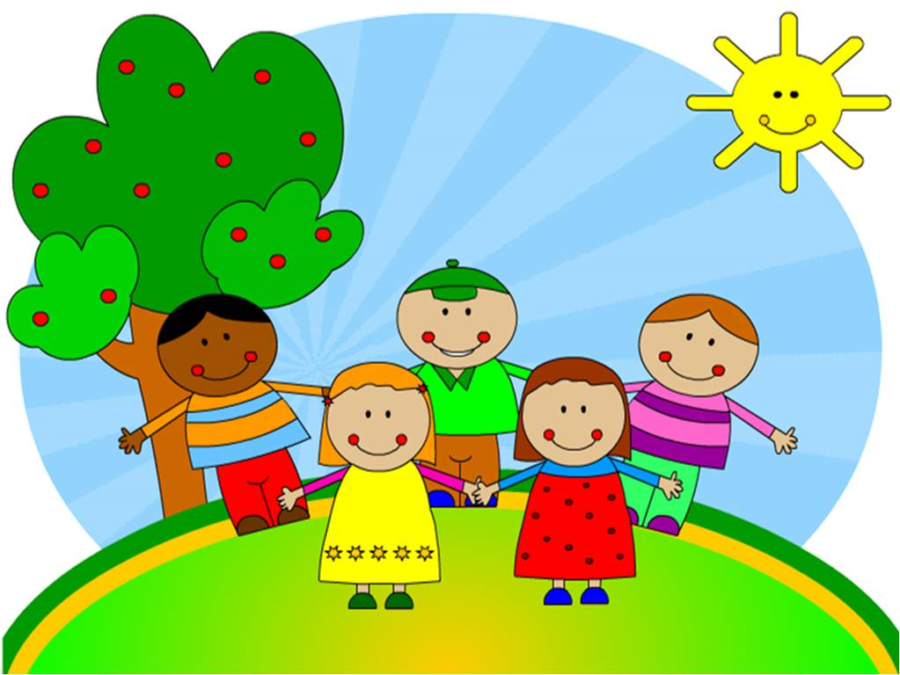
Hoy aprenderemos:
Fenómenos naturales
Ámbito : Interacción y Comprensión del Entorno.
Núcleo: Exploración del Entorno Natural

Slide 2
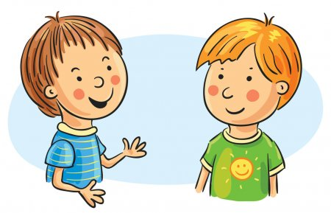

Objetivo de aprendizaje:
Formular conjeturas y predicciones acerca de las causas y consecuencias de los fenómenos naturales que observa, a partir de sus conocimientos y experiencias previas.

Slide 3
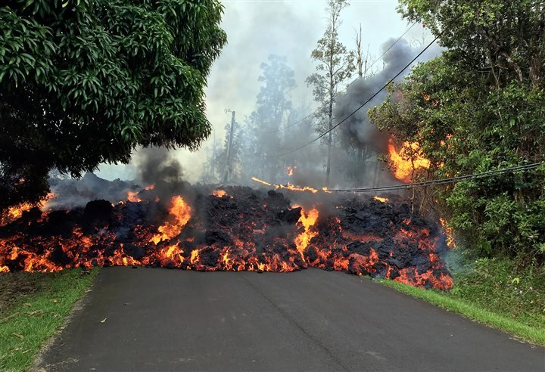
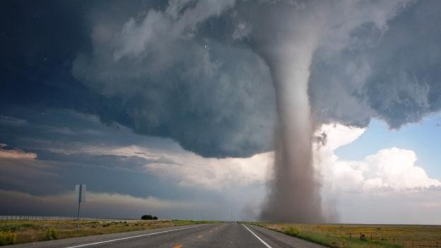
¿ Qué son los fenómenos naturales?
LOS FENOMENOS NATURALES son cambios que sufre la naturaleza sin la intervención del ser humano. Estos pueden presentarse en forma regular o en forma extraordinaria. Si los fenómenos naturales son extremos, pueden transformarse en desastres naturales y causar riesgos en la vida humana

Slide 4


¿ Cuántos fenómenos naturales ocurren en la tierra?

Slide 5
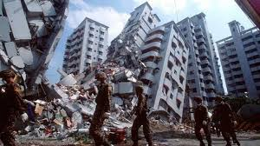
Terremotos y sismos
Terremotos, sismos: Fuertes movimientos de la corteza terrestre que se originan desde el interior de la Tierra y que pueden causar muchos daños.

Slide 6
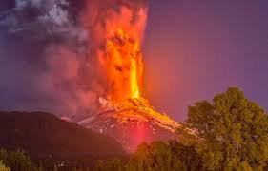
Erupciones volcánicas
Erupciones volcánicas: Explosiones o emanaciones de lava, ceniza y gases tóxicos desde el interior de la Tierra, a través de los volcanes.

Slide 7
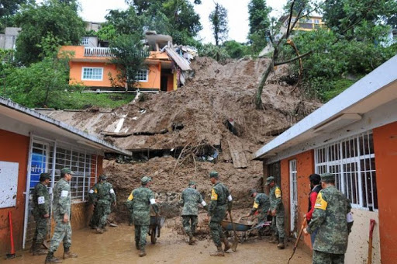
Deslizamientos o derrumbes
Deslizamientos o derrumbes: Tierra, piedras y vegetación que se deslizan rápida o lentamente cuesta abajo. Se presentan sobre todo en la época lluviosa o durante una actividad sísmica.

Slide 8
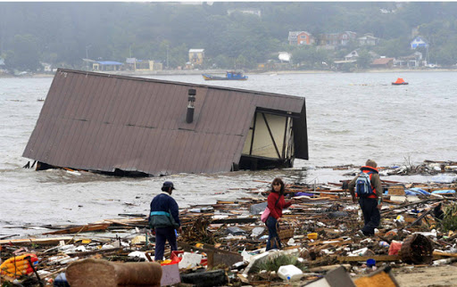
Maremotos o tsunamis
Maremotos o tsunamis: Serie de gigantes olas que se abaten sobre las costas, provocadas por terremotos, erupciones volcánicas o deslizamientos submarino.

Slide 9
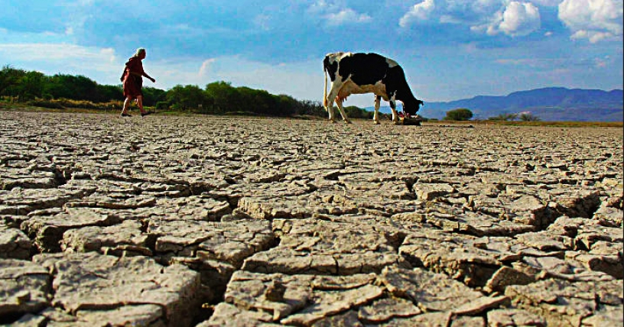
SEQUIAS
Sequías: Periodo de tiempo (meses-años) durante el cual una zona de la tierra padece por la falta de lluvia, causando daños graves al suelo, los cultivos, los animales y hasta las personas, provocándoles la muerte en algunas ocasiones

Slide 10
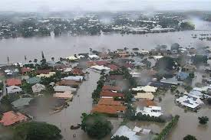
Inundaciones
Inundaciones: Presencia de grandes cantidades de agua en general provocadas por fuertes lluvias y que el suelo no puede absorber

Slide 11
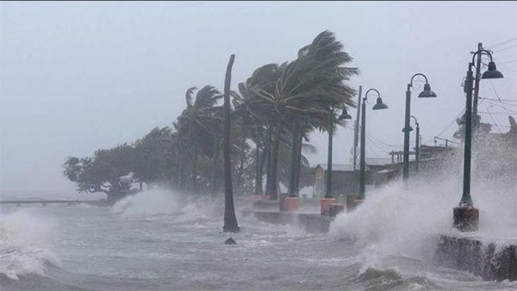
Huracanes
Huracanes : Fuertes vientos que se originan en el mar y que giran en grandes círculos a modo de torbellino y que vienen acompañados de lluvias. Se les llama también ciclones tropicales

Slide 12
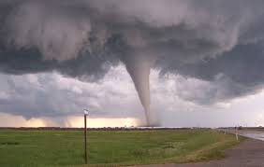
Tornados
Tornados: Ráfagas de viento en rotación, de gran violencia que giran sobre la tierra

Slide 13
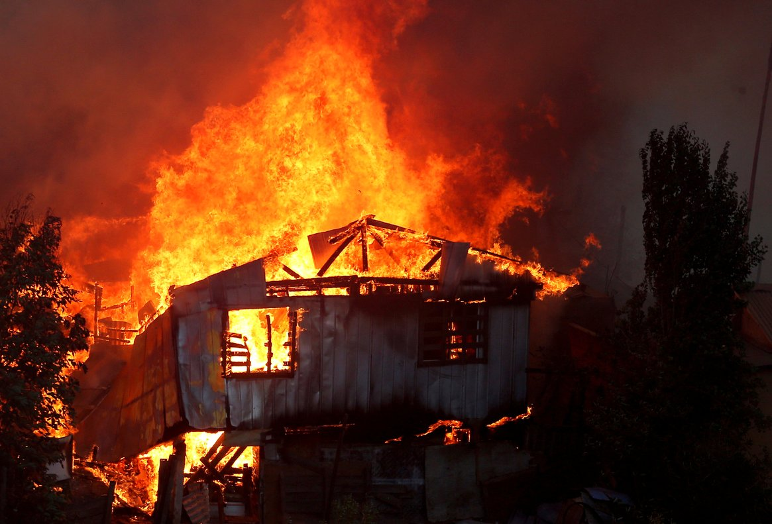
Incendios forestales
Incendios (forestales): Fuegos destructivos en bosques, selvas y otro tipo de zonas con vegetación. Estos incendios pueden salirse de control y esparcirse muy fácilmente sobre extensas áreas

Slide 14
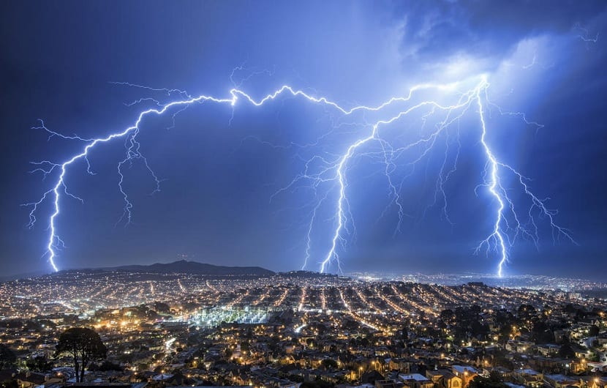
Tormentas eléctricas:

Slide 15
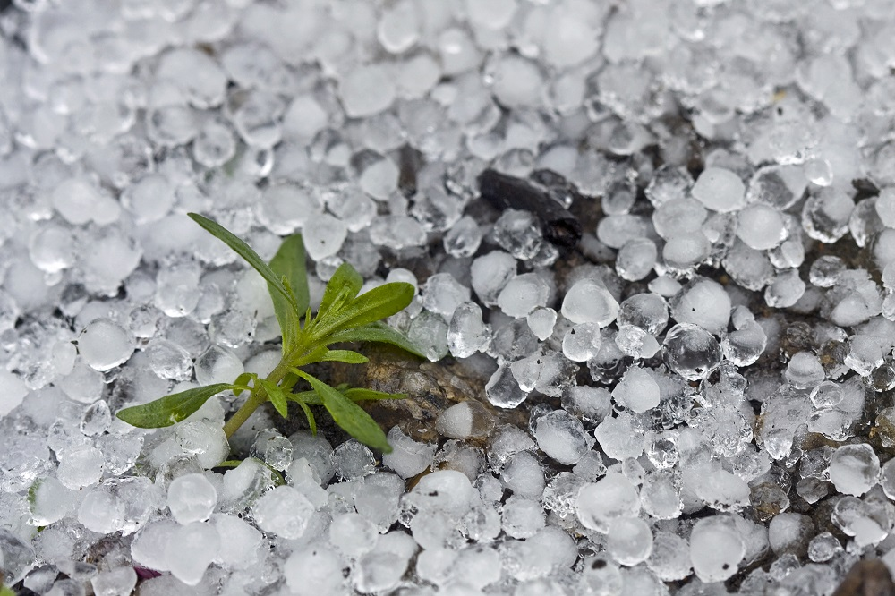
Granizos:

Slide 16
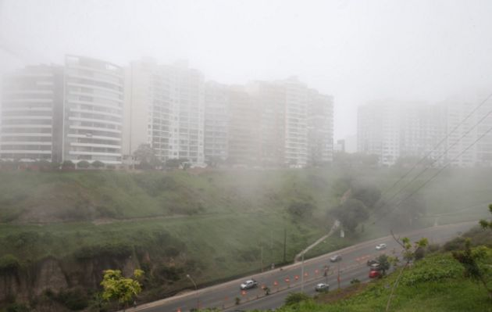
Neblina:

Slide 17
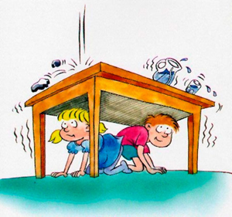
¿ Qué sucedería si hay un terremoto?
¿ Qué es un terremoto?
¿ Qué consecuencias trae un terremoto?
¿ Por qué los niños se protegen bajo la mesa?
¿ Tuviste experiencias con terremotos?

Slide 18
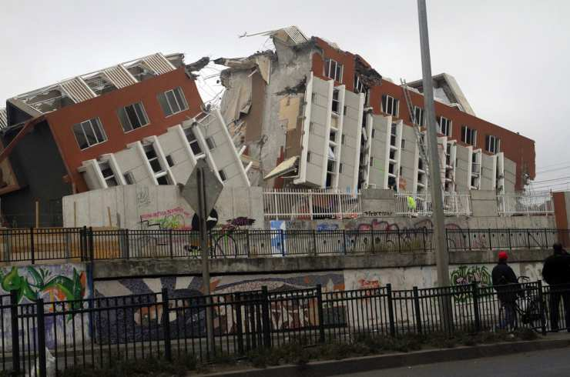
¿ Por qué crees tú que se derrumbó?
¿Con qué fenómeno natural lo asociarías? ¿ por qué?

Slide 19
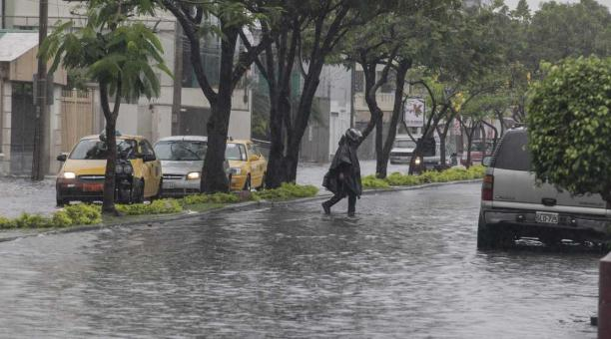
¿ Qué pasaría si cae mucha lluvia?
¿ Qué fenómeno natural provocaría? ¿ por qué?

Slide 20
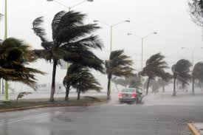
¿ Qué pasaría si hay fuertes vientos?
¿ Qué harías tú en una situación similar?

Slide 21
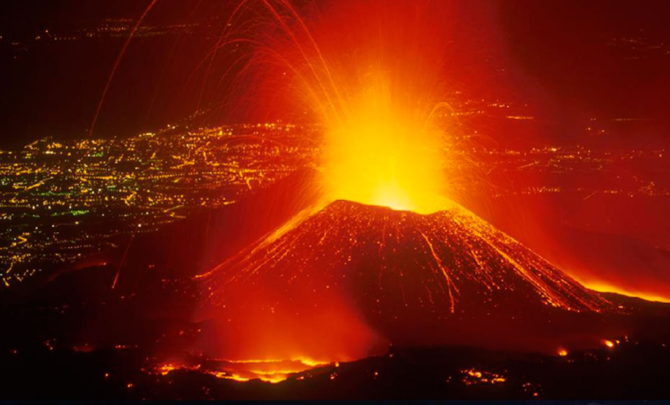
¿ Qué pasaría si hay una erupción volcánica?
¿ Qué consecuencias traería para la poblaciòn?

